Slide 1
KÂDÎ BEYDÂVÎ
DR. ÖĞR. ÜYESİ MUHAMMET SACİT KURT

Slide 2
HAYATI
Tam adı Nâsıruddîn Ebû Sa’îd (Ebû Muhammed) Abdullah b. Ömer b. Muhammed ed-Beydâvî’dir.
Doğum tarihi tam olarak bilinmemekle birlikte 100 yıl yaşadığını bildiren rivayet doğru kabul edilirse 585 yılı civarında doğduğu söylenebilir.
Şîraz yakınlarındaki Beydâ kasabasında dünyaya geldiği için bu nisbetle anılmaktadır. «Şîraz Kâdî’l-kudâtlığı» yaptığı için Kâdî ve Kâdî’l-kudât unvanları ile tanınmaktadır. İslâmî ilimlerin pek çok dalında eser te’lif etmesi sebebiyle «Allâme» unvanıyla da anılmaktadır.
Babasının Fars atabeği Ebu Bekr b. Sa’d tarafından başşehir Kâdî’l-kudâtlığına getirilmesi sebebiyle ailesiyle birlikte Şîraz’a gitmiş ve hayatının çoğunluğu Şîraz’da geçirmiştir.
O dönemde, Fars emîri Moğollarla iyi geçindiği için Moğol istilasından etkilenmeyen bir bölge olmuş ve Şîraz çevre yerlerdeki âlimlerin de toplandığı bir şehir haline gelmiştir. Bu ise Beydâvî’nin rihle yapmaksızın pek çok âlime ulaşabilmesini sağlamıştır. Bununla birlikte Bağdat’ta da eğitim aldığını ifade eden bazı kaynaklar vardır.

Slide 3
Bizzat kendisinin zikrettiği Hz. Peygamber’e kadar uzanan bir ulemâ silsilesi bulunmaktadır. Bununla birlikte babası dışında yüz yüze eğitim aldığı hocaların kimler olduğu belli değildir.
Nâsıruddîn et-Tûsî ve Şihâbuddîn es-Suhreverdî’nin hocalarından olduğu ifade edilmekte, fakat bu ihtimal uzak görülmektedir.
Çârperdî yetiştirdiği meşhur talebelerdendir.
Fars emiri Abaka tarafından Fahreddîn eş-Şîrâzî’nin boşalttığı Şîraz Kâdî’l-Kudâtlığı görevine tayin edilmiştir. Bu görevi icra ederken takındığı aşırı titiz ve müsamahasız tutum sebebiyle görevinden azledilmiştir.
Azledildikten sonra Tebriz’e gelmiştir. Bir görüşe göre Halifenin de hazır bulunduğu bir ilim meclisinde meselelere vukufiyetini göstermiş, ardından vezirden kendisini Şîraz Kâdî’l-kudâtlığına tekrar atamasını istemiş ve tekrar atanmıştır. Bir müddet daha kadılık yaptıktan sonra görevinden ayrılmış, Tebriz’e yerleşip geri kalan ömrünü ilim ve ibadetle geçirmiştir.

Slide 4
Bir diğer görüşe göre Tebriz’de karşılaşıp sohbetinden faydalandığı Şeyh el-Kutahtâî’den kadılığa tekrar tayini için vezirle görüşmesini rica etmiştir. el-Kutahtâî ise vezire Beydâvî’yi göstererek «Şu yanındaki adam cehennemde seccade kadar bir yer talep etmektedir» demiş, vezir de Beydâvî’yi eski görevine getirmeyi kabul etmiştir. Ancak Beydâvî şeyhin sözlerinden etkilenmiş, göreve dönmekten vazgeçmiş ve geri kalan ömrünü Tebriz’de eser te’lif ederek geçirmiştir.
Çağdaşlarından ve Şiilerin önemli simalarından olan İbn Mutahher el-Hillî ile münazarada bulunmuş ve ona karşı üstün gelmiştir.
Vefat tarihi hakkında ihtilaflar bulunmaktadır. Genel kabule göre Beydâvî 685 tarihinde vefat etmiştir. Bu hususta 691, 716 ve 719 tarihleri de zikredilmektedir.
Beydâvî itikatta Eş’arî amelde Şâfi’î bir âlimdir.
Tefsir, hadis, fıkıh, kelâm, usul, mantık, nahiv ve belagatta söz sahibidir.
Ayrıca felsefî kültürün yaygın olduğu bir dönemde yaşadığı için felsefe ile de ilgilenmiş, kendisinden önce Râzî ile Âmidî’nin başlattığı felsefe ile kelâmı birleştirme işini daha da ileri götürerek iki ilmin meselelerini birbirinden ayırt edilemeyecek şekilde birleştirmiştir. Onun bu metodu daha sonra Teftâzânî ve Cürcânî’yi de etkilemiştir. Bu yönüyle Saçaklızade tarafından şiddetle eleştirilmiştir.

Slide 5
Eserlerinden
  mantık alanında Şerhu’l-Metali fi’l-Mantık,
  kelam alanında Tevaliu’l-Envar min Metalii’l-Enzar
  fıkıh usulune dair Minhacu’l-Vusul ila İlmi’l-Usul
  hadiste Tuhfetu’l-Ebrâr adlı eserleri önemlidir.
Ancak Beydâvî’nin en meşhur eseri tefsiri Envâru’t-Tenzîl ve Esrâru’t-Te’vîl ’dir. Zira Osmanlı ulemasının yaptığı tefsir çalışmalarının %40’ı şerh, haşiye ve talika tarzı eserlerdir ve bu eserlerin %66’sı Beydâvî’nin tefsiri üzerine kaleme alınmıştır.
Bu eserler içerisinde;
  Sadreddîn el-Konevî
  Şeyhzâde
  Hafâcî
  Sa’dî Çelebî
  Siyelkûtî’nin haşiyeleri önemlidir.
Bunun yanında Munâvî’nin ve Himmetzade Muhammed b. Hasan ed-Dımeşkî’nin Beydâvî’de geçen hadisleri tahric ettikleri kitaplar da bulunmaktadır.

Slide 6
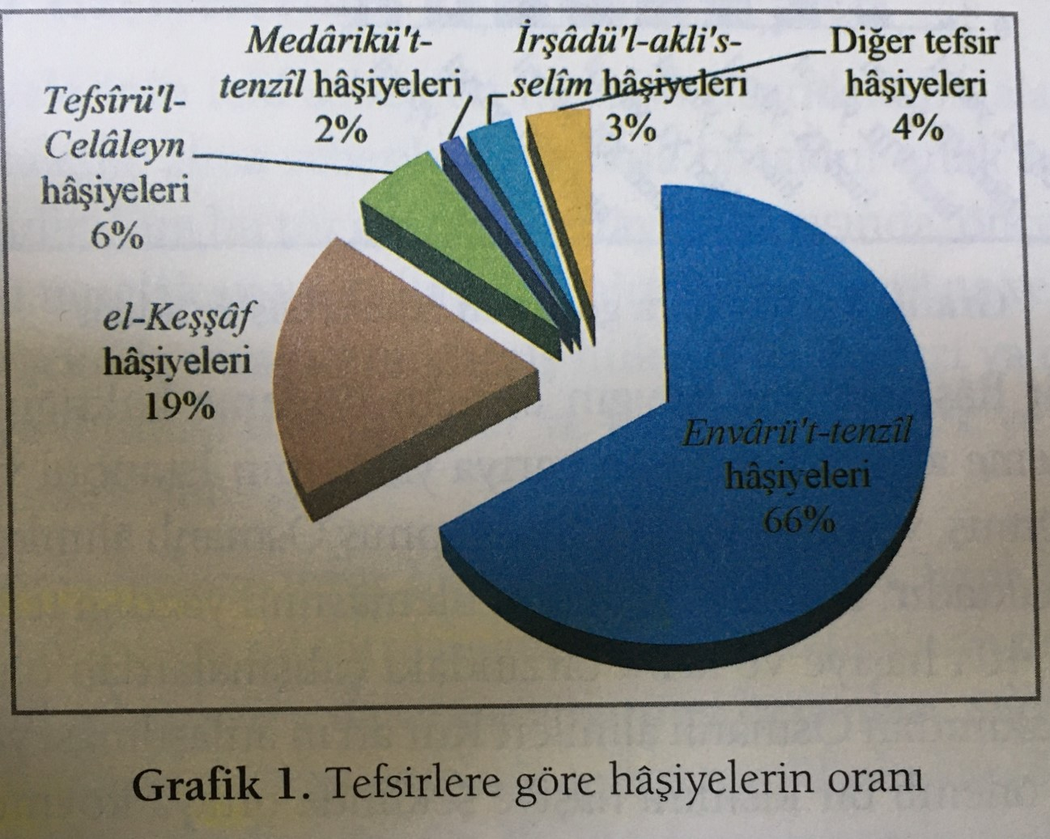

Slide 7
Envâru’t-Tenzîl ve Esrâru’t-Te’vîl
“Şeriat kaidelerinin binası ve esası, dini ilimlerin başı ve önderi olan tefsir ilmi, kadr-u kıymet yönünden ilimlerin en büyüğü, şeref ve alamet bakımından da en yüce olanıdır. Tefsir yazmak ve onun hakkında konuşmak, ancak dini ilimlerin hepsinde, usûl ve furu'unda akranlarına üstün gelen, Arap dili sanatında, edebi fenlerde yüksek derecede bulunan kimselere ait olabilir.
Uzun zamandan beri, hem sahabilerin büyüklerinden, tabiilerin alimlerinden ve bunların dışındaki selef bilginlerinden bana ulaşan haberlerin özetini içine alan, hem de gerek benim ve gerekse benden evvel gelen faziletli kimselerden ve araştırıcıların ortaya koydukları mühim bir takım ince nükteleri ve latifeleri ihtiva eden, meşhur sekiz imâma ulaşan kıraat vecihlerini ve muteber kurradan rivayet edilen şazları da açıklayan fenleri içine alan bir kitap yazmayı düşünmekteydim. Ancak, aczim beni bu işi yapmaktan alıkoymakta ve istediğim şu makama yükselmeme engel olmaktaydı. Nihayet yaptığım istihareden sonra, mazhar olduğum bereket ve kolaylık sayesinde endişelerden kurtuldum ve yapmak istediğim şeye başlamaya niyet ettim ve niyet ettiğim şeyleri yerine getirmeye gayretim sağlam bir şekilde arttı. Kitabı tamamlayınca ona “Envâru't-Tenzil ve Esrâru'l-Te'vil” adını vereyim diye niyet ettim. Allah'ın doğru yolun güzelliklerine ulaştırması dileğiyle sözlerime başlıyorum. Her hayra ulaştıran ve her isteyene istediğini veren O'dur.”

Slide 8
Beydâvi tefsirinde;
Lafızların ve terkiplerin beyanı ve tahlillerinde manalardan nükteler çıkarmakta, Zemahşeri'ye,
Kur'an'i hikmetler ve felsefe nazariyelerini, din usûlü ve fıkıh usûlü kaidelerini ortaya koymakta, Fahruddin er-Râzi'ye;
Dilsel incelikler, lügat ve iştikak için de er-Ragıb'ın Müfredatına -bazen onların isimlerini zikrederek bazen de zikretmeyerek- dayanmaktadır.
Beydavi’nin tefsirinde ayetler, Arap dilinin kurallarının verdiği imkanlar nisbetinde, teferruata girilmeden kısa ve öz bir şekilde tefsir ve te’vil edilmiştir.
Eserde sarf, nahiv, mantık, kıraat, tarih ve kelam gibi konular bazen çok kısa yer aldığı için eserin muğlak, mübhem ve izaha muhtaç bazı yönleri bulunmaktadır.
Tefsirinde genel olarak dirayet metodunu kullanan Beydavi, rivayete de yer vermektedir.
Ayetlerin izahında şiirle istişhadda bulunmaktadır.
Zaman zaman İsrailiyat türünden bazı rivayetlere de yer vermektedir.

Slide 9
Beydâvî, tefsirinde genellikle kendinden önceki alimlerin görüşlerini toplayıp tahlil etmekte, gerektiğinde onları eleştirmekte ve onlar üzerinde düşünüp hükümler çıkarmaktadır. Alimlerin zikrettiği görüşler içerisinde itimad ettiği ve zayıf/merdud gördüğü fikirleri zikretmekte ve bunlar arasından tercihlerde bulunmaktadır. Zayıf bulduğu görüşleri kile ya da ruviye lafızlarıyla aktarmaktadır.
Hükme konu olan kelime veya ibareler, şayet daha evvel anlatılmışsa, kısaca âyeti tefsir eder ve o kelime ve ibarenin açıklaması nerede geçmişse oraya işaret ederek “سبق تفسيرُهُ” demek suretiyle gerekli bilginin oradan alınmasını sağlar. Bu usûlü ile müellifimiz hem zaman ve malzemeden tasarruf sağlarken, hem de eserini lüzumsuz tafsilat ve tekrarlardan koruyarak onun edebi ve ilmi değerini artırmış olur.
Eğer, hüküm hususunda mezhepler arasında anlayış farkı bulunmuyorsa, o noktaya temas etmeksizin âyeti kısaca tefsir eder.

Slide 10
Haberî sıfatları te’vil eder. Örneğin وَقَالَتِ الْيَهُودُ يَدُ اللَّهِ مَغْلُولَةٌ غُلَّتْ أَيْدِيهِمْ وَلُعِنُوا بِمَا قَالُوا بَلْ يَدَاهُ مَبْسُوطَتَانِ ayetinde يَدَاهُ ifadesini Allah’ın ihsanı, cömertliği şeklinde tefsir etmiştir.
Ahkâma dair hususlarda İmâm Şâfi’înin yolunu tercih eder. Örneğin:
بِسْمِ اللَّهِ الرَّحْمنِ الرَّحِيمِ من الفاتحة، ومن كل سورة، وعليه قراءة مكة والكوفة وفقهاؤهما وابن المبارك رحمه الله تعالى والشافعي. وخالفهم قراء المدينة والبصرة والشام وفقهاؤها ومالك والأوزاعي، ولم يَنُصَّ أبو حنيفة رحمه الله تعالى فيه بشيء فظُنَّ أنها ليست من السورة عنده.
Beydâvi, genellikle Mutezile mezhebi görüşlerini şiddetli bir şekilde reddetmeye çalışmıştır. Muhtemelen bu sebeple de tefsiri Ehlisünnet indinde revaç bulmuştur. Bununla birlikte Keşşaf’tan fazlaca etkilenmesi sebebiyle fark etmeden bazı Mu’tezilî görüşleri benimsediği ifade edilmiştir. Suyûtî, yazdığı haşiyede eserin bu yönüne işaret eden bazı bilgilere dikkat çekmiştir. Suyûtî’nin talebesi Şâmî bu hususta eleştirel bir risale kaleme almış, Hocazâde de bu eleştirilerle alakalı başka bir risale yazmıştır. Murtazâ Zebîdî de bu iki risaleyi değerlendiren bir başka eser kaleme almıştır.
Beydâvî, bazı kevni âyetleri tefsir ederken, ilmi tefsir metodunu da kullanmış, o hâdisenin oluş ve tabiatını izah etmeye çalışmıştır. Bu, konuda Râzi'den istifade etmiştir.

Slide 11
Kur’ân-ı Kerîm’de muarızlara karşı getirilen aklî delillerin mantıkî kıyas esasına göre açıklandığı görülür.
Beyzâvî’nin müfessirliği şu noktalarda eleştirilmiştir:
1. Âyetlere verdiği mânalar birbiriyle çelişmekte ve bazı hatalar ihtiva etmektedir.
2. Sûrelerin sonunda zayıf hadislere yer vermiştir.
3. Âyetleri felsefî yorumlara tâbi tutmuş, Kur’an’ı re’y ile açıklayıp rivayet yolunu terketmiştir.
4. Mecaz ve kinayelere dayanarak yaptığı bazı te’viller sebebiyle Sünnî tefsir çizgisinden çıkmıştır.
5. Az da olsa İsrâiliyat’a yer vermiştir.

